Slide 1
Formalne metode u oblikovanju sustava
(zadaci iz logike i CTL-a za provjeru znanja)

Slide 2
Formalne metode u oblikovanju sustava
(zadaci za provjeru znanja)
Dovrši rečenicu: "Formula predikatne logike ϕ je logička posljedica skupa formula Γ ako i samo ako …“
Da li je formula predikatne logike (Q ∨ ¬Q) logička posljedica propozicijske simboličke varijable P i zašto ?
Dovrši rečenicu: "Formalan sustav {Γ, L} je kompletan ako i samo ako …“
Definiraj SAT problem.
Pretvori formulu predikatne logike (P ∧ ¬Q) ∨ (¬R ∨ P) pravilima ekvivalencije u CNF oblik.
(P ∧ ¬Q) ∨ (¬R ∨ P) = (P ∨ ¬R ∨ P) ∧ (¬Q ∨ ¬R ∨ P) =
(P ∨ ¬R) ∧ (¬Q ∨ ¬R ∨ P) = CNF oblik

Slide 3
Formalne metode u oblikovanju sustava
(zadaci za provjeru znanja)
6. Preslikaj rečenicu prirodnog jezika u ispravnu formulu predikatne ogike:
"Svako dijete je mlađe od svoje majke."
Uporabi predikate: dijete(x) = x je dijete
majka(x, y) = x je majka od y
mlađi(x, y) = x je mlađi od y
∀x ∀y ( (dijete(x) ∧ majka(y, x)) ⇒ mlađi(x, y))
7. Preslikaj rečenicu prirodnog jezika (A. Lincoln ?) u ispravnu formulu predikatne logike:
"Može se prevariti neke osobe u svako vrijeme i
može se prevariti sve osobe u neko vrijeme."
Uporabi predikate: osoba(x) = x je osoba
prevariti_u(x, y) = prevariti x u (tijekom) y
vrijeme(x) = x je vrijeme
  ∃x ∀y [osoba(x) ∧ vrijeme(y) ∧ prevariti_u(x, y)] ∧
  ∃y ∀x [osoba(x) ∧ vrijeme(y) ∧ prevariti_u(x, y)]

Slide 4
Formalne metode u oblikovanju sustava
(zadaci za provjeru znanja)
8. Označi sintaksno neispravne CTL formule:
a) A[p U EF¬r]
b) AEF r
c) FG r
d) AF[(r U q) ∧ (p U r)]
e) A[¬p U A[q U r]]
f) A¬G ¬p
AEF r
FG r
AF[(r U q) ∧ (p U r)]
A¬G ¬p
9. Neka su oznake za neki proces: n – nije u kritičnoj sekciji (neutralan)
c – nalaz i se u kritičnoj sekciji
t – zahtijeva ulazak u kritičnu sekciju
Napiši u CTL notaciji:
“Proces može uvijek zahtijevati ulazak u kritičnu sekciju”
AG (n ⇒ EX t)

Slide 5
Formalne metode u oblikovanju sustava
(zadaci za provjeru znanja)
9. Signali ack1 i ack2 se nikada ne postavljaju istovremeno (simultano).
AG[ ¬(ack1 ∧ ack2)]
10. Signal ack se ne postavlja (u logičku jedinicu = 1 = TRUE) bez zahtjeva req.
¬E (¬req U ack)
ne postoji put (izvršavanje modela) na kojem bi nakon nepostojanja req, konačno bio ack.

Slide 6
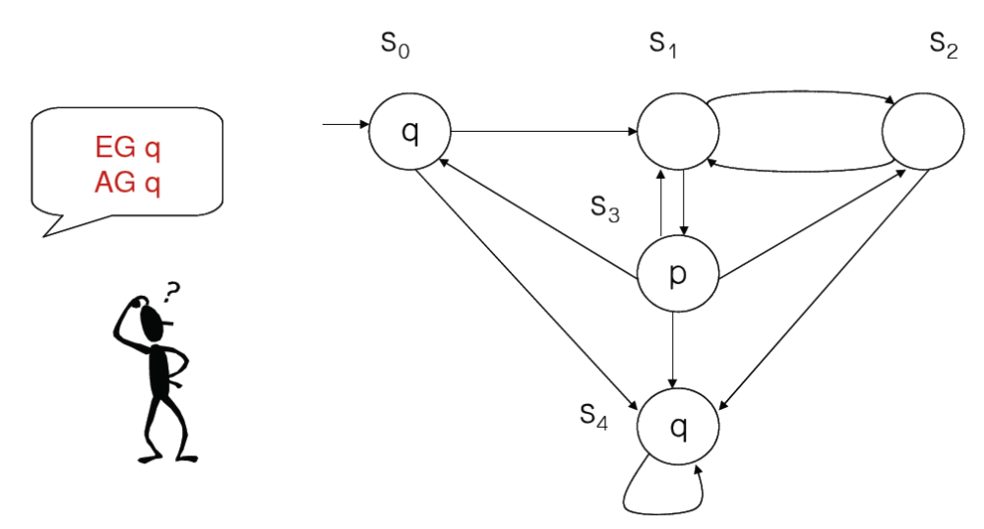
Formalne metode u oblikovanju sustava
(zadaci za provjeru znanja)
11. Da li za S₀ vrijede CTL formule ? Pokaži odgovarajuće putove kojima se dokazuje odgovor.

Slide 7
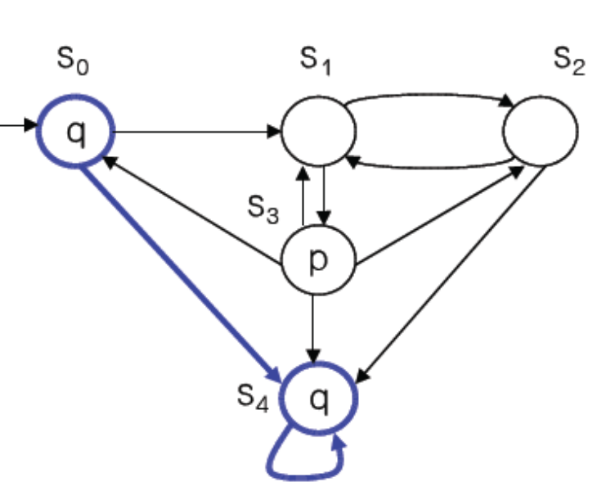
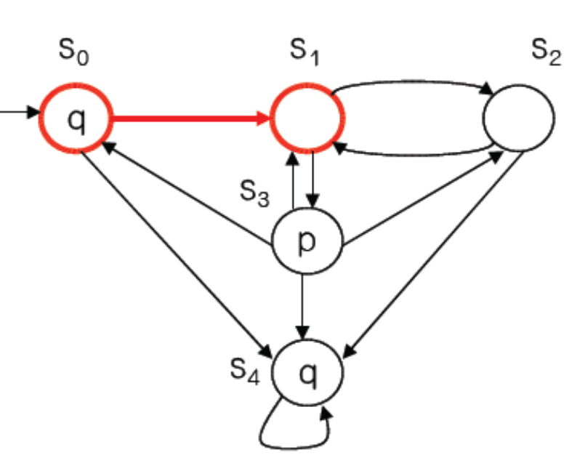
Formalne metode u oblikovanju sustava
(zadaci za provjeru znanja)
11. Da li za S₀ vrijede CTL formule ? Pokaži odgovarajuće putove kojima se dokazuje odgovor.
EG q vrijedi AG q ne vrijedi

